Slide 1
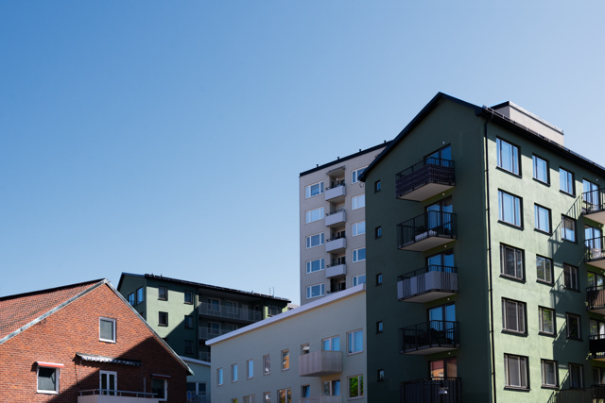
Lantmäteriforskningen vid KTH – från skifteslära till fastighetsteknik
Bostad 2.0 – Frukostseminarium – 16 september 2022
Peter Ekbäck, professor, KTH
Linda Aldén, fastighetsrättslig expert, Lantmäteriet
Moderator: Mats Wilhelmsson, professor, KTH

Slide 2
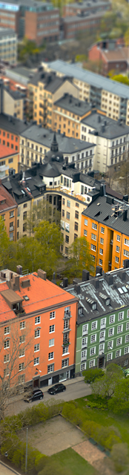
Frukostseminarier – Program hösten 2022
Text nedan justeras innan sem!
16 september Lantmäteriforskningen vid KTH – från skifteslära till fastighetsteknik
30 september WORKSHOP 08.30 – 15.00 på KTH campus
14 oktober Vindkraftsverkens påverkan på fastighetsvärden
28 oktober Bostadsbrist? – Delar av bostadsbeståndet saknar folkbokförda
11 november Hur värderar bostadsmarknadens kunder grönska?
25 november Ett olösligt problem – tidiga dialoger i planering
9 december Ålderspåverkan på villapriser

Slide 3
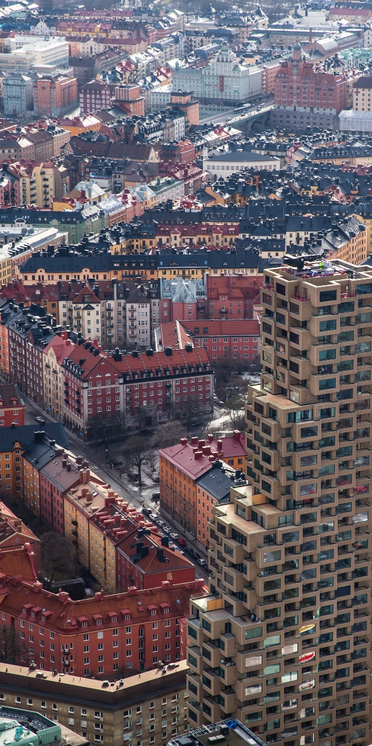
Initiativtagare till Bostad 2.0
Stockholms Stadshus
SKB
JM
OBOS
Stockholms studentbostäder
LE Lundbergföretagen
Svensk Mäklarstatistik
SABO
Helsingborgshem
Wallenstam
Einar Mattsson
NCC
Veidekke
BI
Willhem
Rikshem
HSB
Hyresgästföreningen
Skanska
Fastighetsägarna

Slide 4
Varför kom rapporten/forskningsöversikten till?
Hans Mattsson (prof. em.) publicerade kort artikel: Fastighetsteknik – forskningsinriktning över tiden.
I artikeln framhölls särskilt avsaknad av heltäckande dokumentation av forskningspublikationer inom ämnet fastighetsteknik.
Är nu 90 år sedan fastighetsteknik (tidigare skifteslära) inrättades vid KTH. Vi ansåg tiden vara mogen för att inventera, sammanställa och analysera vad som åstadkommits under snart ett sekel av forskning.
Denna rapport är resultatet av efterföljande samarbete, där Hans Mattssons tidigare artikel utgjort stomme och startskott för en mer omfattande studie.

Slide 5
Syfte, funktion och metodfrågor
Syfte: Inventera, dokumentera och systematisera den fastighetstekniska och fastighetsrättsliga forskningen vid KTH.
  Att relatera inriktningar och teman hos forskningen under olika tidsperioder till samtida samhällsutveckling
  Att närmare avgränsa det fastighetstekniska ämnet och dess förändring över tid
Metod: Litteratursökningar kombinerat med analys av forskningsfrågor, metoder och resultat i enskilda publikationer
  Befintliga publikationslistor
  Litteraturdatabaser (författare, utgivare, etc.)
  Svenskt biografiskt lexikon
  Artikelregister för tidskrifter
  Inventering av tryckta publikationer på Inst. för fastigheter och byggande

Slide 6
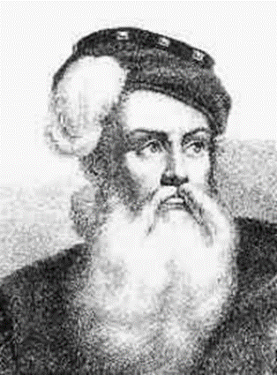
Fastighetsteknik som forskningsämne – tillkomst och framväxt
Lantmäteriorganisationen etablerad 1628
  Lantmäteriutbildningen två-årig elevtjänstgöring samt viss teoretisk undervisning (Lantmäteristyrelsen)
Under 1800- och 1900-talen
  Flera förslag om fastare organisation, bl.a. en särskild lantmäterihögskola
  Den slutliga lösningen (1932) blev en särskild fakultet vid KTH med två nya professurer: Skifteslära respektive Geodesi

Slide 7
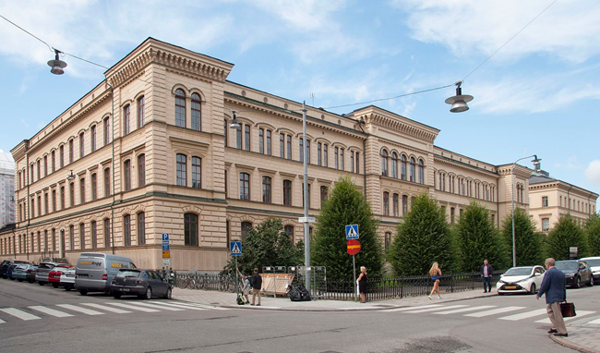
Fastighetsteknik som forskningsämne – tillkomst och framväxt
Professuren i det helt nya ämnet skifteslära var kontroversiell, tillsättning dröjde till 1935.
Forskning och undervisning inom lantmäteriämnena var under perioden 1932-1958 förlagd till KTH:s äldre lokaler vid Drottninggatan 95.

Slide 8
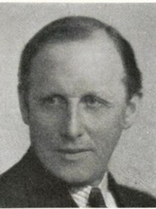
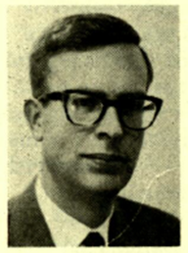
Fastighetsteknik som forskningsämne – tillkomst och framväxt
Förste innehavaren av professuren: Karl David Myrbeck (1935-1954)
  Drev hårt tesen att JDL och FBLS inte tillräckligt integrerade markens indelning i fastigheter med den tekniska infrastruktur som krävdes ur brukningssynpunkt.
  Ville gå från rättvisestyrda regelsystem till en totalekonomisk helhetssyn:
  ”… lika lite som man kan erhålla en förnuftig fastighetsbildning i stad, om man börjar med att utlägga tomtgränser för att sedan planlägga gator, allmänna platser m.m., lika litet kan man, om man vill erhålla rationella jordbruks-fastigheter, börja med att utlägga ägogränser. Tekniskt-ekonomiskt består jordbruksfastigheten av mark jämte för dennas utnyttjande erforderliga tekniska anläggningar, såsom byggnader, vägar, diken, hägnader etc. Och skall inom en viss trakt skapas ett system av rationella dylika fastigheter, torde det vara självklart, att därvid måste bli fråga om en metodisk syntes. Det är fastighetsteknikens uppgift att utarbeta riktlinjerna härför.” (Myrbeck, 1946)
Ämnesområdets benämning ändrades 1951 från Skifteslära till Fastighetsteknik

Slide 9
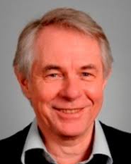
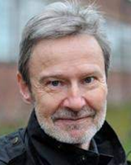
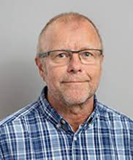
Fastighetsteknik som forskningsämne – tillkomst och framväxt
År 1965 inrättades en ny professur: Fastighetsstrukturens ekonomi (senare ändrat till Fastighetsekonomi)
  De ekonomiska komponenterna inom fastighetsteknik kom därefter att fokusera på värderings- och ersättningsfrågor vid fastighetsbildning, rättighets- och plangenomförandesituationer, intrångsersättning, exploateringsekonomi etc.
Under perioden 1974-2006: Professur inom Fastighets-, byggnads- och värderingsrätt, delad med Stockholms universitet
Den nuvarande ämnesbeskrivningen för Fastighetsteknik:
  ”Ämnesområdet innefattar utformning av fastigheter och fastighetssystem samt därmed sammanhängande markanvändnings- och bebyggelsestrukturer. Forskningens fokus avser samhällets krav på rationella och lämpligt utformade fastigheter och andra markbaserade rättighetssystem samt metoder för att förändra fastighetsindelningen och rättighetssystemen.”

Slide 10
Forskningens teman och inriktningar under olika tidsperioder
Jord- och skogsbruk (1930-1970)
Fritidsbebyggelse och tätortsutveckling (1960-1990)
Markexploatering (1980-fortgående)
Nya rättighets- och upplåtelseformer (1990-fortgående)
Historiskt inriktad forskning (hela perioden)

Slide 11
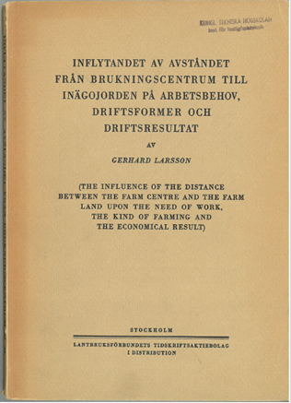
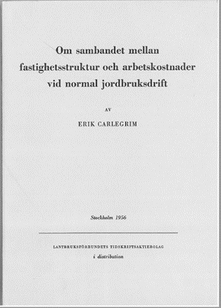
Jord- och skogsbruk (1930-1970)
Ämnet (skifteslära) tydligt centrerat kring frågor om laga skifte och annan jorddelning, arrondering, ägosammansättning etc. rörande jord- och skogsbruksfastigheter.
Centrala forskningsfrågor: Jordbrukets rationaliseringsbehov, transportarbete inom jord- och skogsbrukssektorn. Värdering, båtnad och gradering i samband med omstruktureringar.

Slide 12

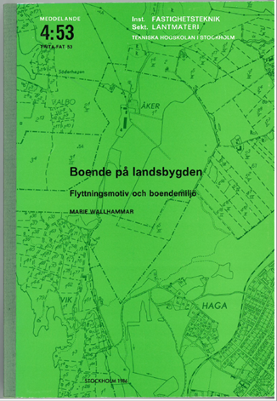
Fritidsbebyggelse och tätortstillväxt (1960-1990)
Stora befolkningsomflyttningar mot tätorter med samtidig utflyttning till förorter. Ökat bilinnehav och välfärd medför kraftig expansion av fritidsbebyggelse, både planlagd och punktvis.
Centrala forskningsfrågor: Fritidsbebyggelsens drivkrafter, befolkningens flyttmönster, tätortstillväxt och omvandling av citykärnor. Konsekvenser för kommunal planering, infrastruktur i form av gemensamma anläggningar, omvandling av fritidsbebyggelse till permanentbebyggelse.

Slide 13
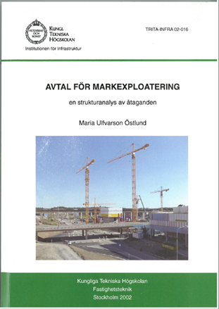
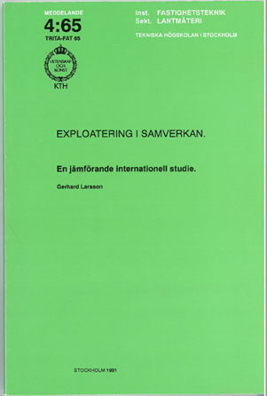
Markexploatering (1980-fortgående)
Omfattande tätorts- och infrastrukturutbyggnad ställde krav på effektiva metoder för plangenomförande: Fastighetstekniska och fastighetsrättsliga kunskaper för omvandling av befintliga rättigheter inom ett specifikt område till ett nytt mönster av rättigheter över samma område för att möjliggöra utbyggnad och teknisk omdaning.
Centrala forskningsfrågor: Exploatering förtätningsområden och former för plangenomförande. Användandet av och formerna för exploateringsavtal. Exploateringssamverkan som genomförandemedel.

Slide 14
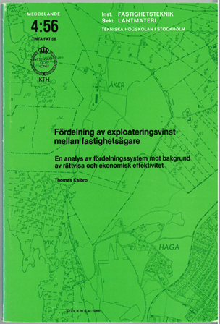

Markexploatering (1980-fortgående)
Stora värdemässiga effekter från exploateringsprojekt förnyade intresset för frågor om vinst- och kostnadsfördelningar. Forskningen inom temat markexploatering kom att åter föra in rättvisa som en viktig parameter i analyserna – men nu tillsammans med de ekonomiska aspekterna.
Centrala forskningsfrågor: Fördelningssystem vid exploatering, markåtkomst med värderingsrätt och ersättningsfrågor, internationella jämförelser av överlåtelse- och fastighetsbildningsprocesser etc.

Slide 15
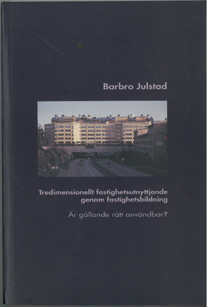
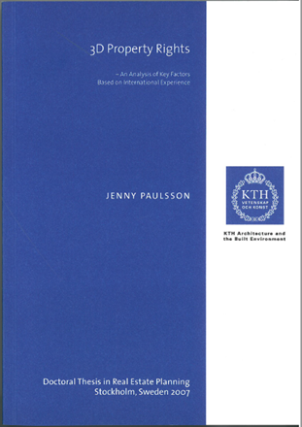
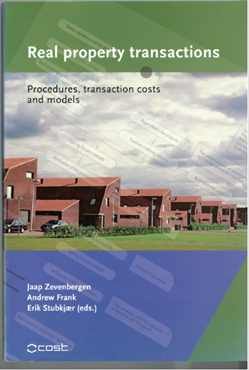
Nya rättighets- och upplåtelseformer (1990-fortg.)
I storstäderna skapade bristen på bebyggbar mark, och alltmer komplexa tekniska strukturer, nya behov av att samutnyttja mark med befintliga byggnader och anläggningar. Olika brister hos bostadsmarknaden blev föremål för studier om upplåtelseformernas egenskaper.
Centrala forskningsfrågor: Tredimensionell fastighetsindelning, ägarlägenhetsfastigheter, rättighetsutveckling för telekommunikationer, alternativa upplåtelseformer för bostäder

Slide 16
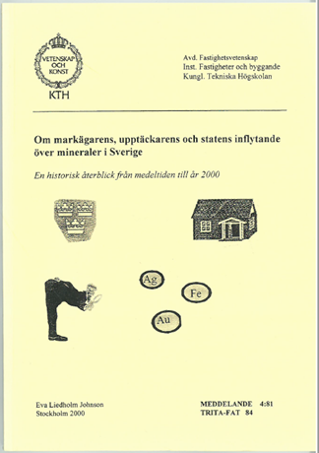
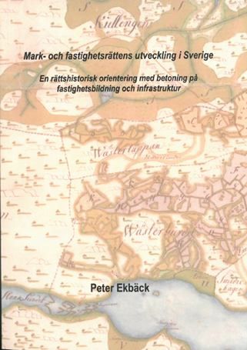
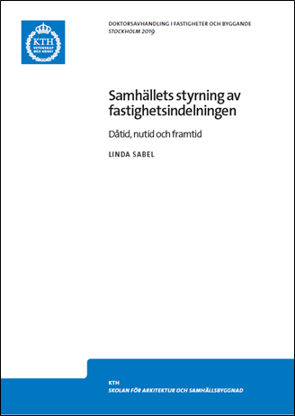
Historiskt inriktad forskning (hela perioden)
Historisk kunskap är viktig genom att institutionella lösningar till stor del speglar samhällets övriga utveckling rörande ekonomi, teknik, kultur, sociala förhållanden etc. Äldre rättsförhållanden fortsätter att gälla även när regelverket upphört.
Centrala forskningsfrågor: Longitudinella studier med utvärdering av äldre lagstiftning.

Slide 17
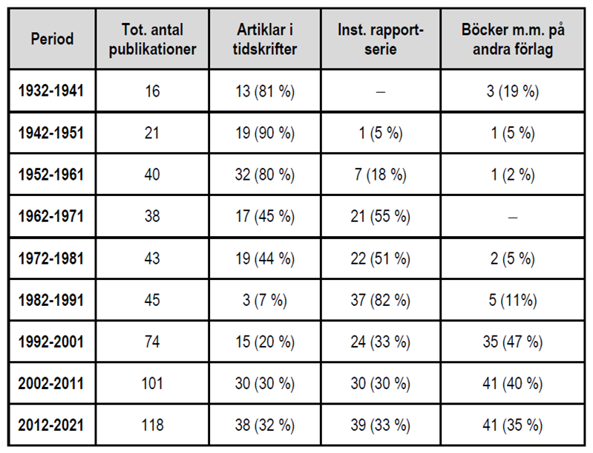
Former för publicering: Publikationstyper
Totala antalet publikationer per tioårs-perioder, samt fördelningen på olika publiceringsformer. Notera att ”Böcker m.m. på andra förlag” även innefattar konferensdokumentationer av enskilda bidrag och artiklar.

Slide 18
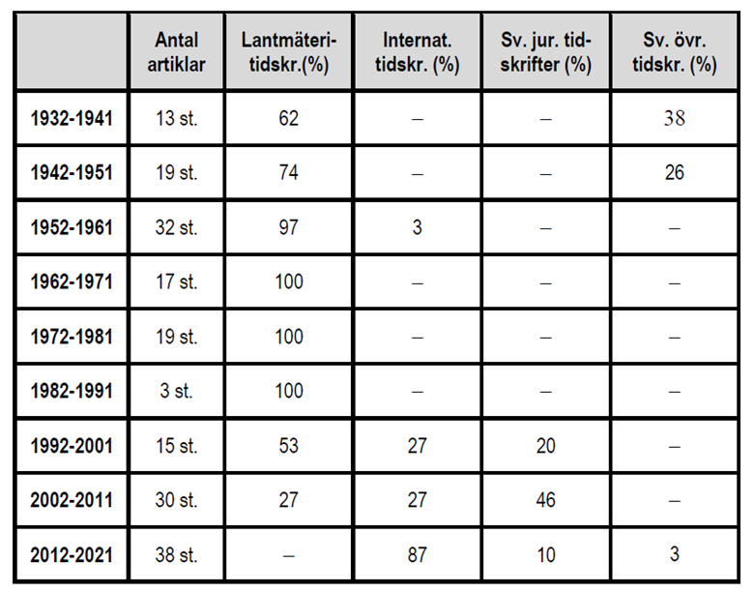
Former för publicering: Olika tidskrifter
Antal publicerade artiklar per tioårs-period samt procentuell fördelning på olika typer av tidskrifter.

Slide 19
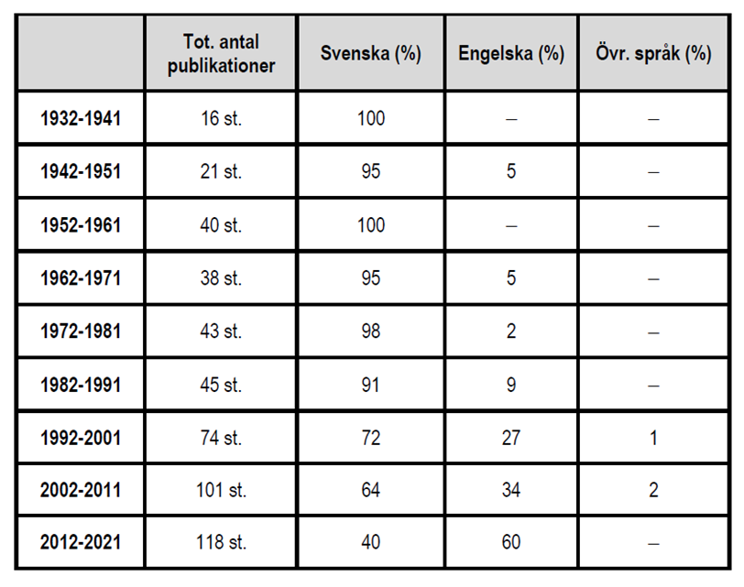
Former för publicering: Språk
Fördelning av de samlade publikationerna per tioårs-period på olika publiceringsspråk.

Slide 20
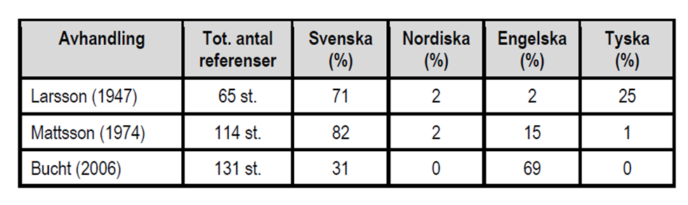
Internationalisering
Tydlig trend där forskning (och utbildning) gått mot internationalisering mot slutet av 1900-talet.
  Från 1970-talet främst mot nordiska länder, från 1990-talet mot Europa och övriga världen.
  Framgår även av publiceringsspråk
Influenser och inspirationskällor: Språklig gruppering av källmaterialet i tre olika doktorsavhandlingar.
Internationalisering även på utbildningssidan (Masterutbildning i Land Management, 1996-2010)

Slide 21
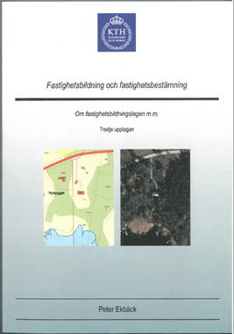
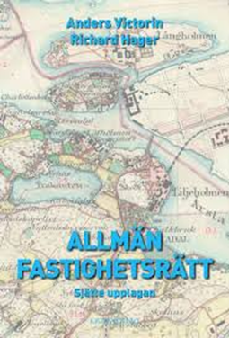

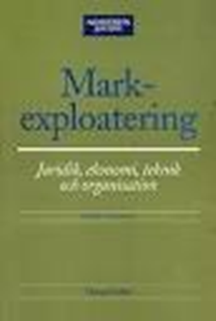
Produktionen av läroböcker ska inte glömmas…
Ett flertal läroböcker har under åren producerats och används idag som standardverk vid utbildningsprogram inom lantmäteri, mark- och fastighetsjuridik, juridik etc.

Slide 22
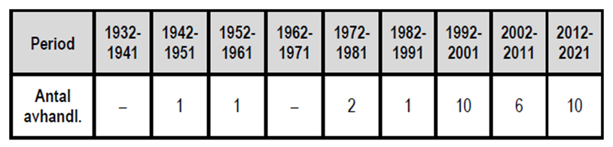
Sammanfattningsvis…
Inriktning och tyngdpunkt för den fastighetstekniska-fastighetsrättsliga forskningen har påtagligt förändrats över tid, tydliga kopplingar till samhällets övriga utveckling.
Kvantitativ ökning av forskningspublikationer, ökande ekonomiska resurser, en strävan från medarbetare att – vid sidan av undervisning – genomföra och publicera forskning, internationalisering.
Antalet disputerade medarbetare har ökat under senare tid:

Slide 23
Frågor, funderingar och synpunkter?
Rapporten finns tillgänglig på:
https://www.kth.se/fob/om-oss/avd/fastighetsvetenskap/forskningsoversikt-1.1108772
peter.ekback@abe.kth.se

Slide 24
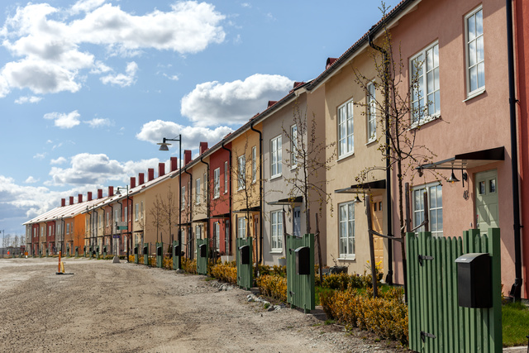
kth.se/bostad2noll

